Slide 1
גלגלים
SESHAN BROTHERS
תורגם לעברית ע"י D-Bug #3316 מתיכון עירוני ד', תל-אביב

Slide 2
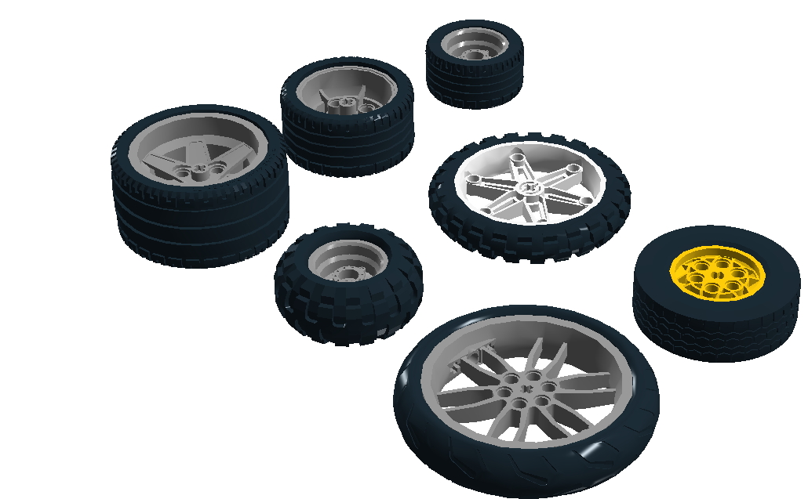
מגוון ענק לבחירה
לגו (LEGO) היא יצרנית הצמיגים הגדולה ביותר בעולם!
לגו (LEGO) מייצרת גלגלים וצמיגים בכל הגדלים
43.2 X 22
56 X 28
68.8 X 36
81.6 X 15
56 X 26
62.4 X 20
94.2 X 22
תורגם לעברית ע"י D-BUG #3316

Slide 3
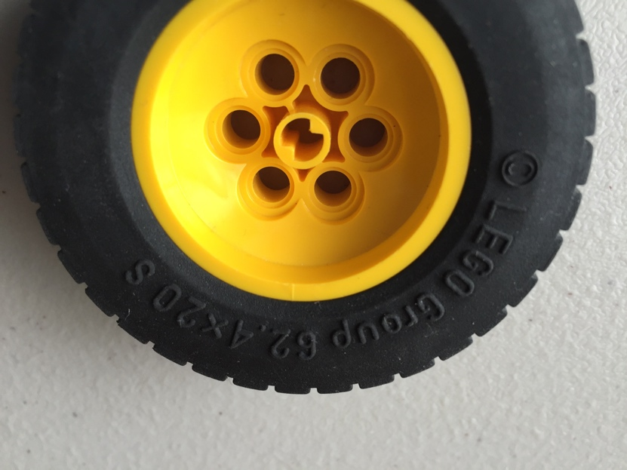
טיפ: איך למדוד את גודל הצמיג?
חפשו את מידות הצמיג על הצמיג עצמו
המספר הראשון מייצג את קוטר הצמיג (במילימטרים). ואילו המספר השני מייצג את עובי הצמיג (במילימטרים)
חפשו את הצמיג בקטלוג לגו (LEGO) (לדוגמא באתרים Brickowl.com ו-Bricklink.com),
או באמצעות טבלת גלגלי לגו (LEGO) של שריאל (ראו בעמוד 10)
תורגם לעברית ע"י D-BUG #3316

Slide 4
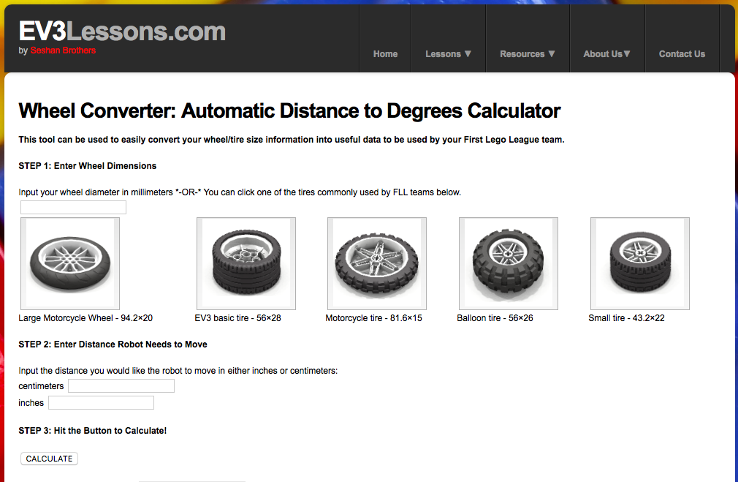
מציאת גודל הגלגל עוזרת להמיר בין מרחק נסיעה רצוי לכמות מעלות או סיבובים
http://ev3lessons.com/resources/wheelconverter/
תורגם לעברית ע"י D-BUG #3316

Slide 5
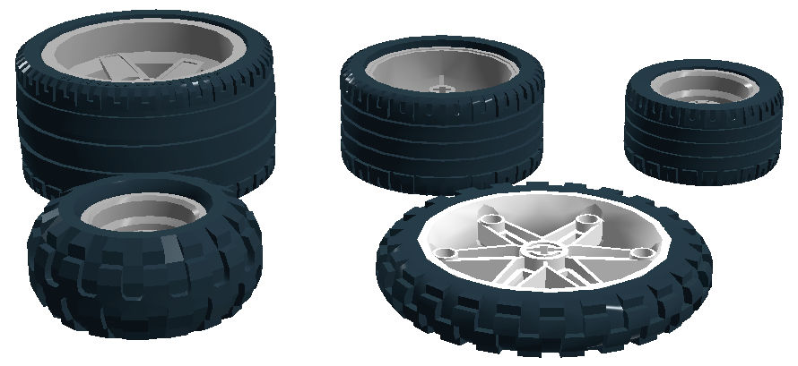
הגלגלים "הטובים ביותר" עבור FLL
ישנו מגוון אפשרויות גלגלים רחב עבור הרובוט שלכם לתחרות, לכן אין גלגל אחד שהוא "הטוב ביותר"
חלק מהגלגלים טובים יותר מאחרים, אך אין גלגל אחד שהוא מושלם לכל משימה או לכל משטח עליו הרובוט ייסע
לכל גלגל יתרונות וחסרונות לעומת גלגלים אחרים
אל תבחרו גלגל על פי ניסיון של אנשים אחרים
צרו סט בדיקות וניסויים על מנת לראות האם הגלגלים מחזיקים את משקל הרובוט, נוסעים בקו ישר ומהירים מספיק למשימות שלהם (ראו בעמוד הבא)
45560 EV3 Expansion
45544 EV3 Core
31313 EV3
גלגלים נפוצים בערכות MINDSTORMS
9797 NXT
9695 NXT Resource
תורגם לעברית ע"י D-BUG #3316

Slide 6
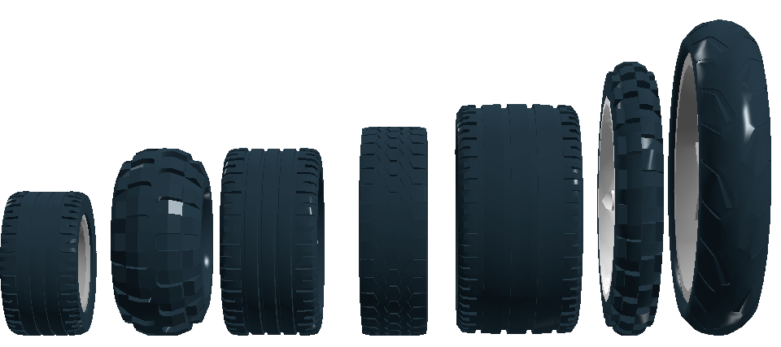
נקודות למחשבה: גודל, מהירות, דיוק, יציבות...
גלגלים גדולים גורמים לרובוט להיות גבוה יותר ולכן עלולים ליצור רובוט גבוה יותר ומרכז כובד גבוה יותר
מרווח גחון גבוה מאפשר לעבור מכשולים בקלות אך מרכז כובד גבוה יותר עלול להפוך את הרובוט ליציב פחות
גלגלים גדולים מאפשרים לרובוט שלכם לנסוע רחוק יותר בכל סיבוב של הגלגל, לכן הרובוט ייסע מהר יותר.
מהירות גבוהה יכולה להיות יתרון בתחרות רובוטיקה, אך הרובוט עלול לנסוע בצורה לא מדויקת.
גלגלים קטנים מאפשרים מהירות נסיעה נמוכה אבל מאפשרים דיוק גבוה יותר מגלגלים גדולים.
גלגלים רחבים מספקים שח מגע גדול יותר עם הרצפה ולכן יוצרים יציבות גבוהה, אך עלולים ליצור חיכוך גבוה.
ראו סט בדיקות לדוגמא בעמוד הבא
תורגם לעברית ע"י D-BUG #3316

Slide 7
גיליון בדיקות לדוגמא
תוצאות | בדיקה
(ציינו את סוג וגודל הגלגל) | באיזה גלגל אתם משתמשים
(האם הרובוט סוטה ממסלולו?) | בדיקת דיוק: סע ישר כחצי מטר
(האם הרובוט פונה בצורה מדויקת?) | בדיקת פניות: בצע 4 פניות של 90 מעלות ברצף
(האם הרובוט מחליק?) | מבחן אחיזה: דחוף חפץ כלשהו עם הרובוט
(האם הרובוט מהיר מספיק?) | מבחן מהירות: כמה זמן לוקחת נסיעה של מטר וחצי ולאחר מכן סיבוב של 360 מעלות?
(האם הצמיג נשאר על הגלגל או נופל בקלות?) | בחינת תקינות הצמיג
(האם הצמיג גורם לרובוט להיות רחב או צר יותר? גבוה או נמוך יותר? | גובה ורוחב הרובוט (בשימוש בגלגלים הנבדקים)
תצטרכו לשקול את היתרונות והחסרונות של כל גלגל עבור הרובוט שלכם
תורגם לעברית ע"י D-BUG #3316

Slide 8
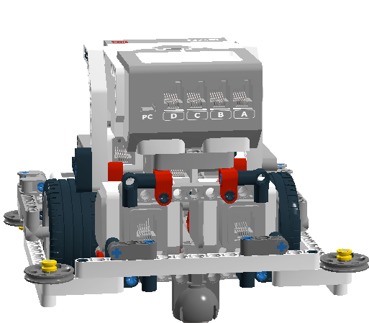
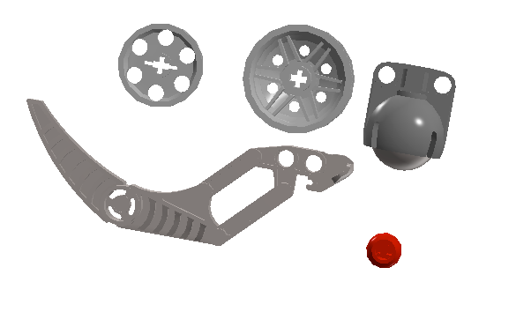
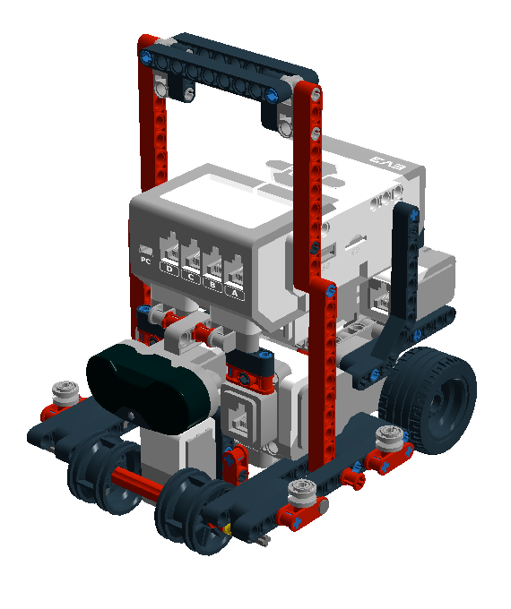
גלגלים אחוריים: מגלשים, גלגלים "משוגעים"...
גלגלים אחוריים או מגלשים צריכים לאפשר לרובוט לפנות בצורה חלקה. אתם יכולים ליצור אותם מחלקי לגו (LEGO) שונים כולל גלגלים ללא צמיג, כדורי לגו (LEGO), גלגלים משוגעים מערכת EV3 ועוד. גם כאן קיימים יתרונות וחסרונות, מומלץ שתבדקו ותשוו גלגלים אחוריים או מגלשים שונים.
תורגם לעברית ע"י D-BUG #3316

Slide 9
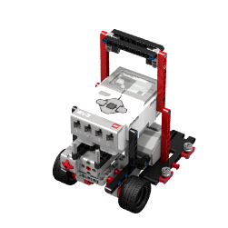
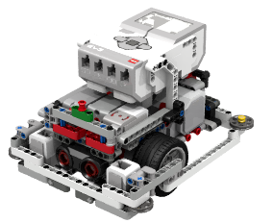
גלגלים לשימושים נוספים
גלגלי הכוונה יכולים לעזור לרובוט שלכם לנסוע לאורך קירות
טיפ FLL: בדקו שהגלגלים מותקנים בגובה הנכון לשולחן בו אתם משתמשים (בבית או בתחרות). הקירות עלולים להיות בגובה 3 או 4 אינץ’ (~76/101 מילימטרים)
תורגם לעברית ע"י D-BUG #3316

Slide 10
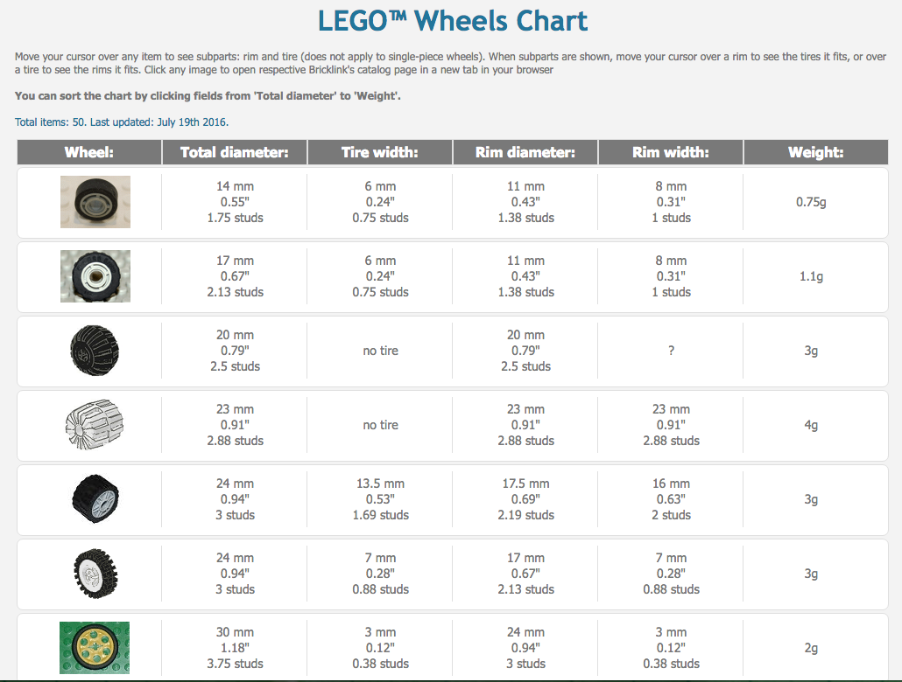
כלי שימושי: טבלת גלגלי לגו (LEGO)
http://wheels.sariel.pl/
תורגם לעברית ע"י D-BUG #3316

Slide 11

תודות
המדריך נוצר ע"י Sanjay Seshan ו- Arvind Seshan
תורגם לעברית ע"י D-Bug #3316 מתיכון עירוני ד', תל-אביב
את טבלת גלגלי לגו (LEGO ) ניתן למצוא ב- http://wheels.sariel.pl/
תוכלו למצוא עוד מדריכים ב:
www.ev3lessons.com
ו- www.flltutorials.com
This work is licensed under a Creative Commons Attribution-NonCommercial-ShareAlike 4.0 International License.

